Slide 1
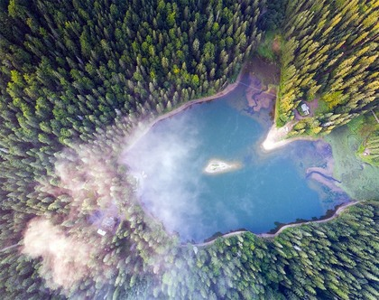
Я досліджую світ
1 клас
людина і світ
Урок 58
Які пам’ятки природи є в твоєму рідному краї?

Slide 2
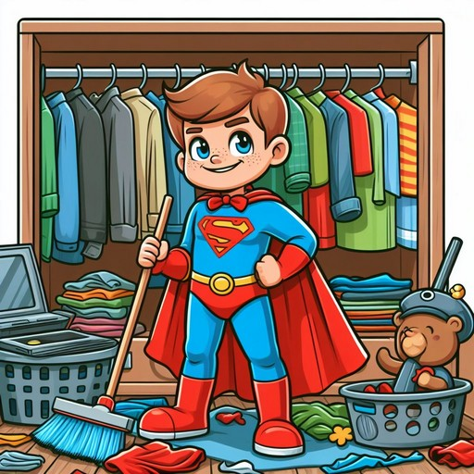
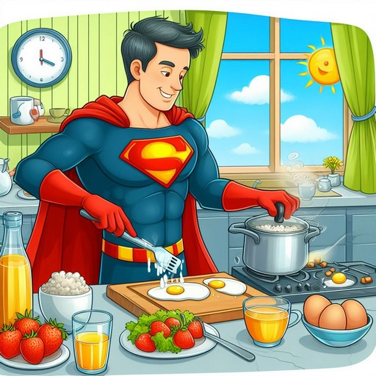
Налаштування на урок
Розглянь супергероїв з різними суперсилами.
Подумай, в чому твоя суперсила.
Щодня чищу зуби
Щодня прибираю свої речі
Щодня вживаю корисну їжу
Щодня читаю

Slide 3
Вправа «Синоптик»
Ясно хмарно похмуро
дощ гроза сніг
Яка зараз пора року?
Який стан неба?
Яка температура повітря?
Який місяць?
Чи були протягом доби опади?
Яке число?
Погода вітряна чи безвітряна?
Який день тижня?

Slide 4
Слово вчителя
Які мальовничі місця України ти знаєш? Де ти бував?
Пропоную ознайомитися з неповторними краєвидами України, які входять до переліку «Сім чудес України»

Slide 5
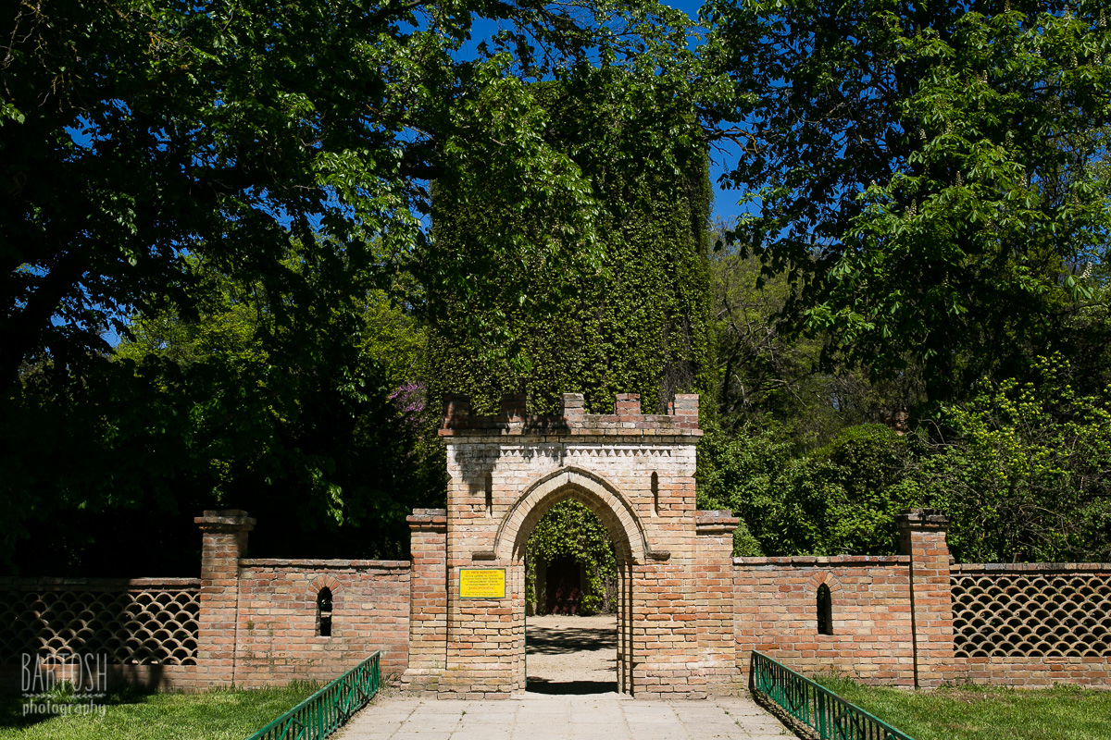
Заповідник «Асканія Нова»
Один з найбільших заповідників України. Розташований в Херсонській області. Тут у вільному і напіввільному стані утримують тварин майже з усіх континентів планети.

Slide 6
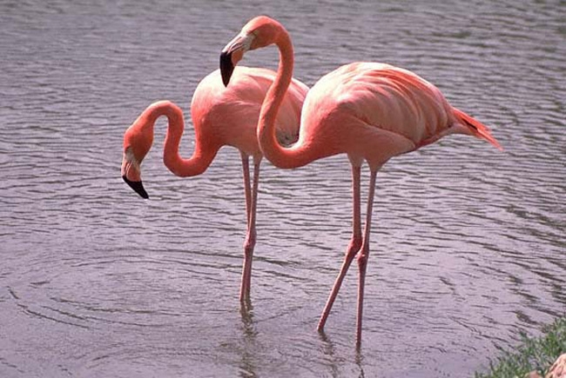
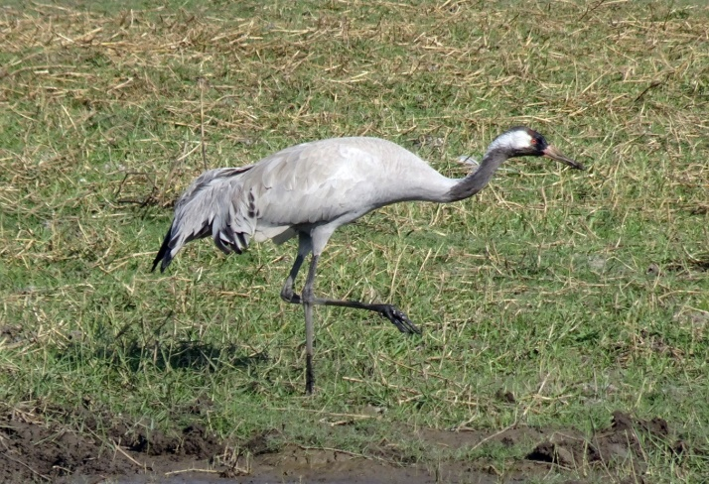
Тварини, які мешкають в заповіднику Асканія Нова
Зубри – найбільша копитна тварина Європи.
Коні Пржева́льського — це підвид дикого коня
Зебри – підвид коней з чорно-білими смугами
Рожеві фламінго –рідкісний залітний вид в Україні.
Журавлі – один із символів -птахів України

Slide 7
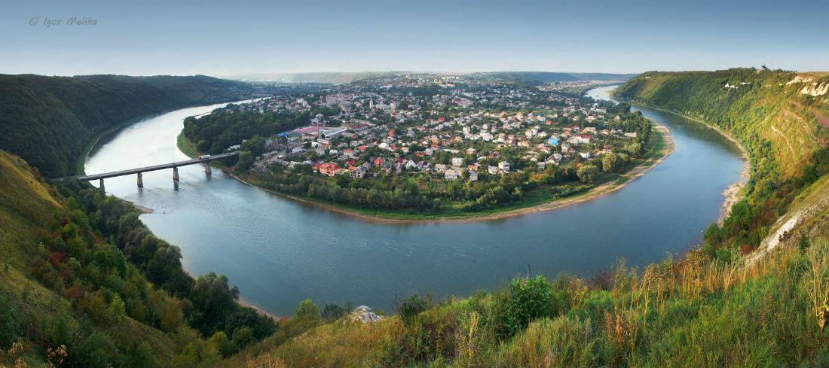
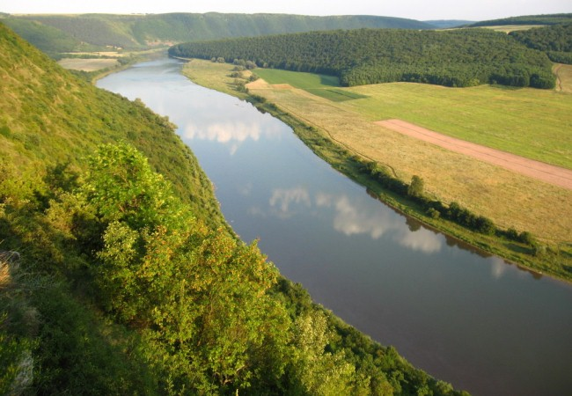
Неймовірна річка Дністер
Третя за довжиною на території України та дев'ята в Європі. Від міста Галич до міста Хотин річка утворює Дністровський каньйон, який з 2008 року внесено до списку семи природних чудес України.

Slide 8
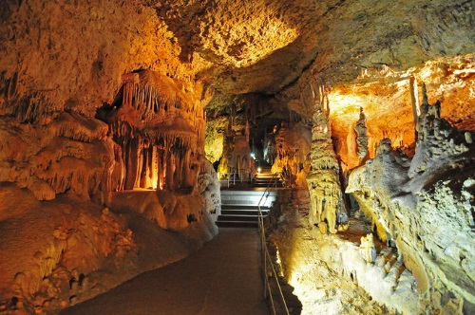
Мармурова печера в Криму
Це унікальна за красою печера зі складною системою залів і галерей, яка входить до п’ятірки найкрасивіших обладнаних печер планети…

Slide 9
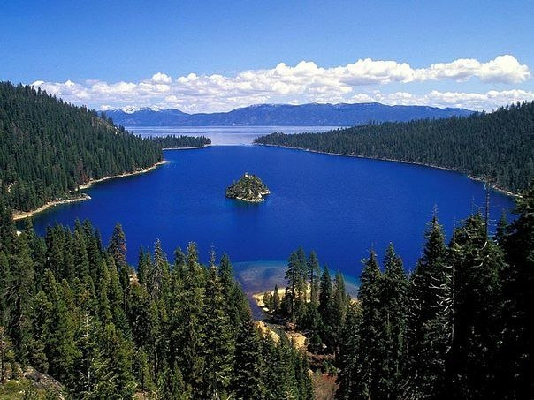
Озеро Синевир
Найбільше
за площею і найвище озеро українських Карпат.

Slide 10
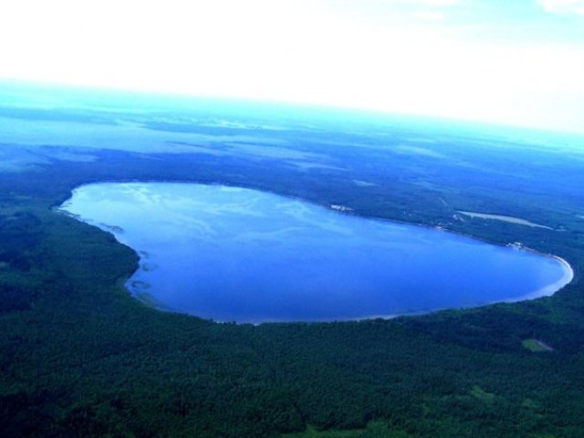
Світязь – найглибше озеро України
Знаходиться
на Волині.
Площа 27,5 км², найбільша глибина 58,4 м,

Slide 11
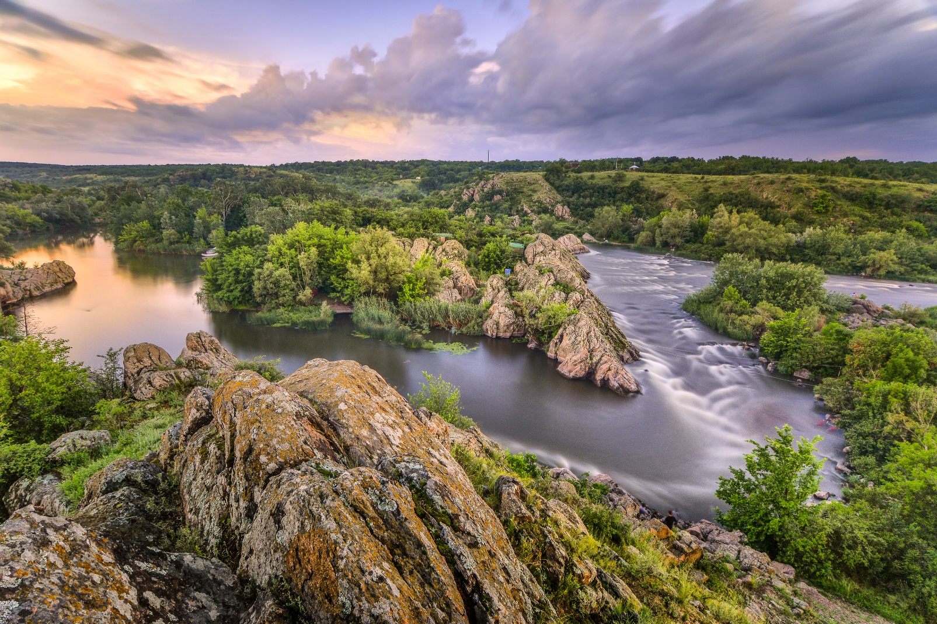
Кам’янисті береги річки Південний Буг
Друга за довжиною річка після Дніпра, і найдовша з тих, що течуть винятково теренами України.

Slide 12
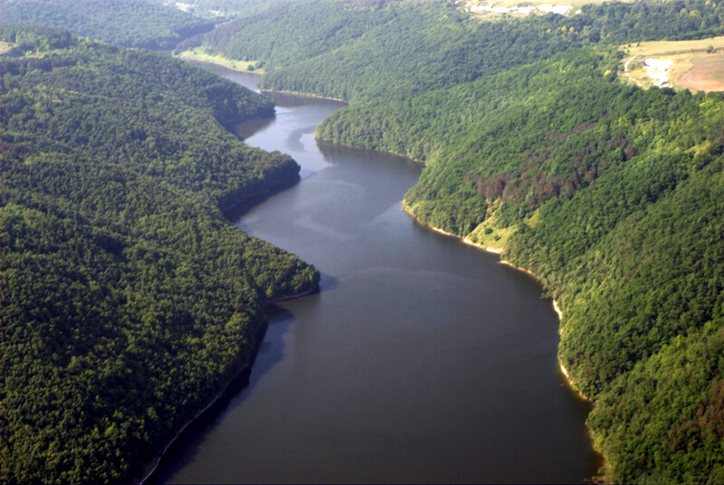
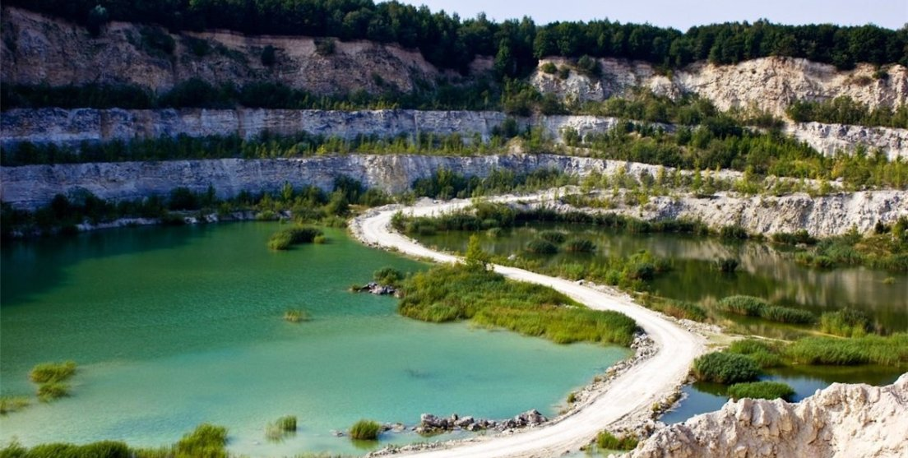
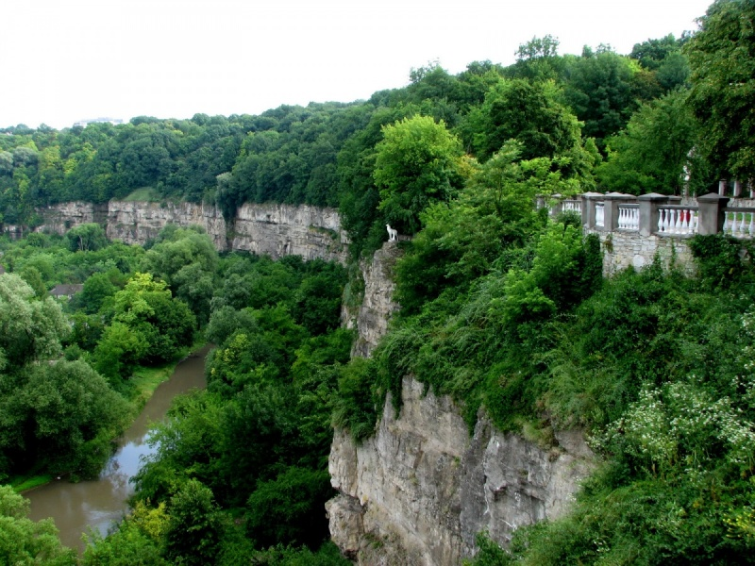
Національний природний парк Подільські Товтри
За площею це найбільший парк України. Це - один з масивів Букових пралісів Карпат. Ці ліси не зазнали людського втручання.
Парк славен великою кількістю об’єктів історичної спадщини, червонокнижних тварин і рослин, цілющими джерелами та неповторним ландшафтом.

Slide 13
Сьогодні
04.02.2024
Фізкультхвилинка

Slide 14
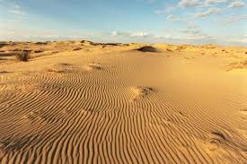
Цікаво знати
В Україні знаходиться найбільша пустеля в
Європі – Олешківська. Вона пролягає в Херсонській області.

Slide 15
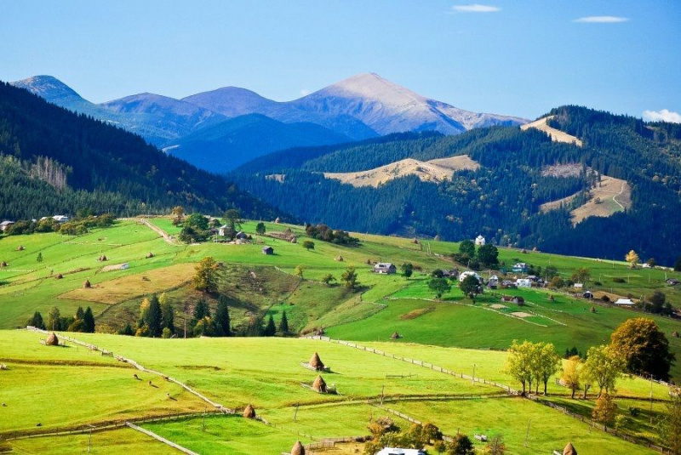
Довідничок
Ландшафт України не однаковий. Земна поверхня в одних місцях рівнинна, в інших піднімаються гори, є ділянки знижені і, навпаки, підвищені.

Slide 16
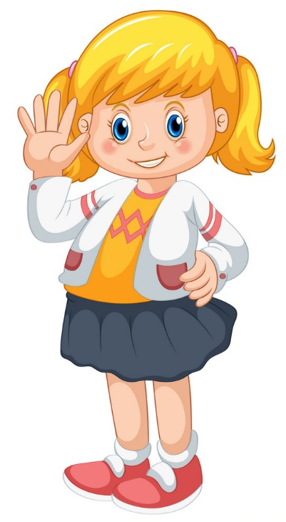
Розкажи
Чи бачив/ла ти дива природи на власні очі?
Які мальовничі місця є в твоєму рідному краї? Чи можна їх назвати природним чудом рідного краю?
Які форми поверхонь землі переважають у твоєму краї: рівнинна, горбиста чи гориста?
Які річки і озера «напувають» твій край?

Slide 17
Прочитай і поясни прислів’я
На чужій стороні і весна
не красна.
Вислови свою думку. У яку пору року природа твого рідного краю найкрасивіша?

Slide 18
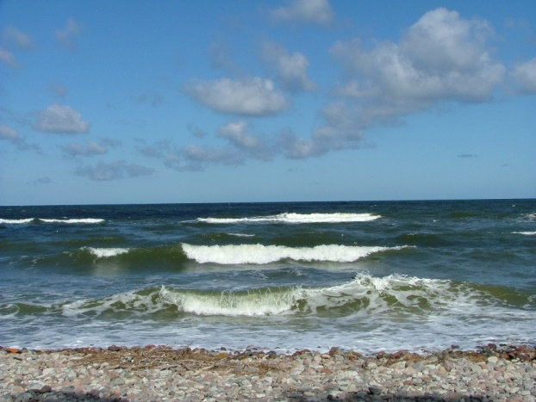
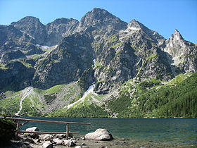
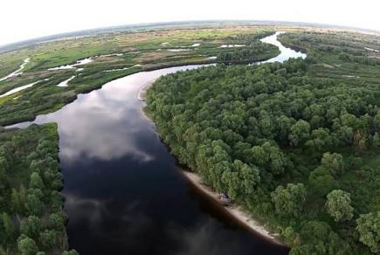
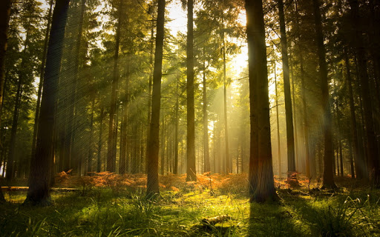
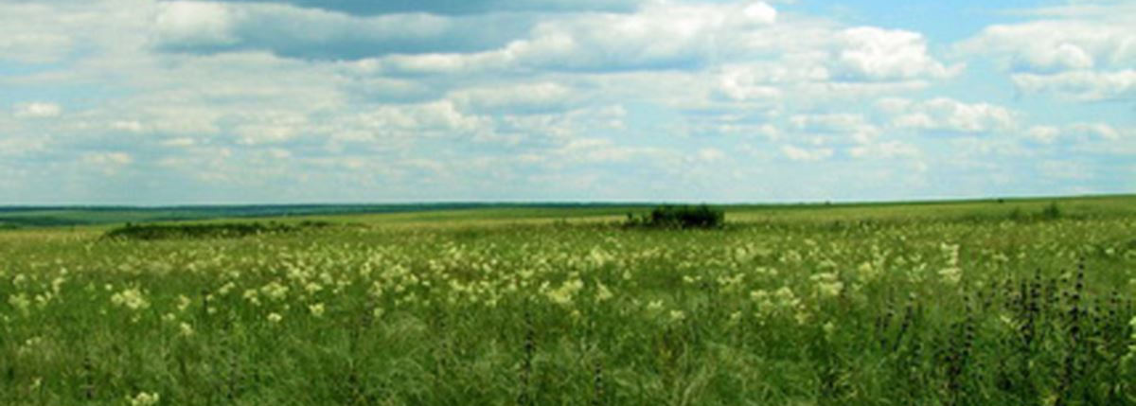
Робота в зошиті
Виправ помилки в підписах до світлин. З’єднай правильно.
Ліс
Гори
Степ
Сторінка
11 №1
Річка
Море

Slide 19
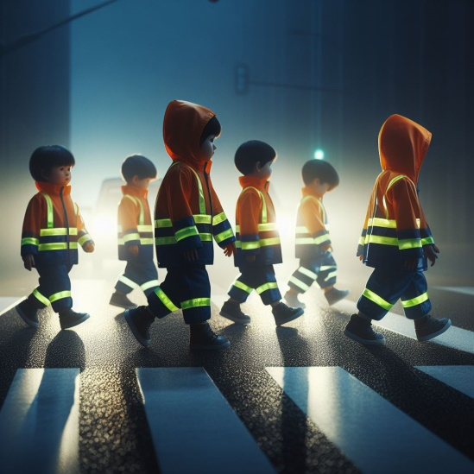
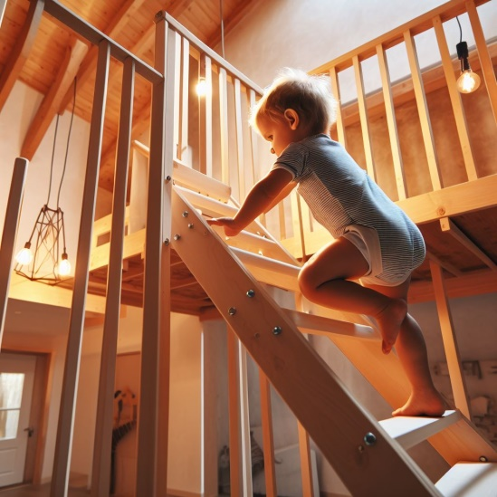
Рефлексія
Розглянь ілюстрації. Яка з них передає твої відчуття в кінці уроку?
З новими знаннями рухаюсь вперед
Нові знання були нецікаві
Цікаво, про що дізнаюсь далі

